Slide 1
LES ALTES CAPACITATS DETECCIÓ l ACTUACIÓ EN L’AMBIT EDUCATIU

Slide 2
Intervención educativa
INTERVENCIÓ EDUCATIVA
SISTEMAS
MODELOS
SISTEMES
MODELS

Slide 3
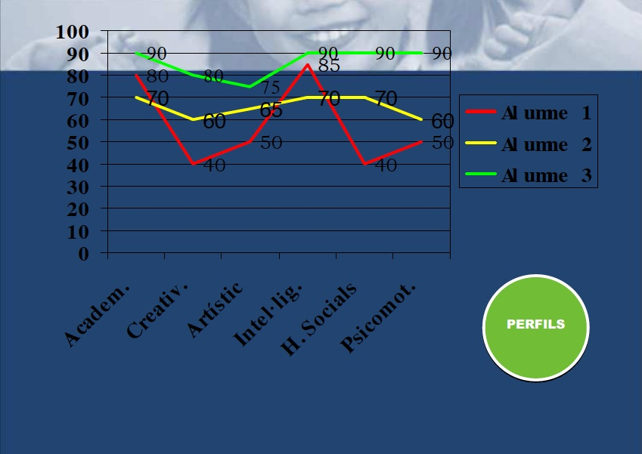

Slide 9
ATENCIÓN EDUCATIVA
Pla Individualizat
ATENCIÓ EDUCATIVA
Pla Individualitzat

Slide 10
PLAN INDIVIDUALIZADO ENRIQUECIMIENTO
PLA INDIVIDUALITZAT
ENRIQUIMENT
Propuestas desde el diagnóstico
Entrevistas
Estudio de recursos
Planteamiento del Plan
Desarrollo inicial
Cronograma/plan
Transmisión al alumno/familia
Seguimiento
Evaluación
Propostes des del diagnòstic
Entrevistes
Estudis de recursos
Plantejament del Pla
Desenvolupament inicial
Cronograma / pla
Transmissió a l’alumne / família
Seguiment
Avaluació

Slide 11
ATENCIÓN EDUCATIVA
Pla Individualizat
AGRUPAMIENTO
ESCOLAR EXTRAESCOLAR
ACELERACIÓN
ENRIQUECIMIENTO
INTERVENCIÓN FAMILIAR
ATENCIÓ EDUCATIVA
Pla Individualitzat
ACCELERACIÓ
AGRUPAMENT
ESCOLAR EXTRAESCOLAR
ENRIQUIMENT
INTERVENCIÓ FAMILIAR

Slide 12
ENRIQUIMENT: DILEMES
“...la qüestió és si podem ensenyar contingut i desenvolupar, alhora, habilitats intel·lectuals de manera que ensenyar per al pensament es converteixi a ensenyar pensament i creativitat...”
Sternberg (1997) (Educating intelligence: infusing the triarchic Theory into school instruction)

Slide 13
PROGRAMAS DE ENRIQUECIMIENTO
PROGRAMES D’ENRIQUIMENT
Són recomanables per…
Referit al context escolar | Referit als alumnes | Referit a la família
Produeix un enriquiment general de l'aula. Dóna als professors l'oportunitat de perfeccionar-se professionalment. | És adequat per a totes les formes de superdotació o talent. Ofereix oportunitats de desenvolupament intel·lectual i social en el context habitual de l'alumne. Evita problemes de socialització. | Afavoreix les relacions familiars i evita conflictes fraterns.

Slide 14
PROGRAMAS DE ENRIQUECIMIENTO
PROGRAMES D’ENRIQUIMENT
Poden presentar dificultats per…
Referit al context escolar | Referit als alumnes | Referit a la família
Requereix una organització escolar idònia. Especialització del professorat. Recursos econòmics i tecnològics. | Implica un treball curricular molt més extens que l'habitual. Pot fer a l'alumne sentir-se “diferent” realitzant treballs únics dins del seu grup. | És necessària la col·laboració de la família en diferents aspectes. És necessària una major dedicació temporal dels pares al fill/a.

Slide 15
PROGRAMAS DE ENRIQUECIMIENTO
PROGRAMES D’ENRIQUIMENT
PRINCIPIS BÀSICS
¿QUÉ ENSEÑAR?
¿CÓMO Y CUANDO ENSEÑAR?
¿QUÉ Y COMO EVALUAR?
QUÈ ENSENYAR?
COM I QUAN ENSENYAR?
QUÈ I COM AVALUAR?

Slide 16
PROGRAMAS DE ENRIQUECIMIENTO
PROGRAMES D’ENRIQUIMENT
CONTEXTOS INCLUSIVOS
CONTEXTOS INCLUSIUS
Modelos de enriquecimiento
Específico
Aleatorio
Enriquecimiento
cognitivo
Ampliación
Actividades de
ampliación y profundización
Adaptación
Activitats d’ ampliació i aprofundiment
Ampliació
Adaptació
Models d’enriquiment
Específic
Aleatori
Model Triàdic SEM
Taxonomia Bloom
Mètode de projectes
Modelo Triádico SEM
Taxonomia Bloom
Método de proyectos
Enriquiment cognitiu

Slide 17
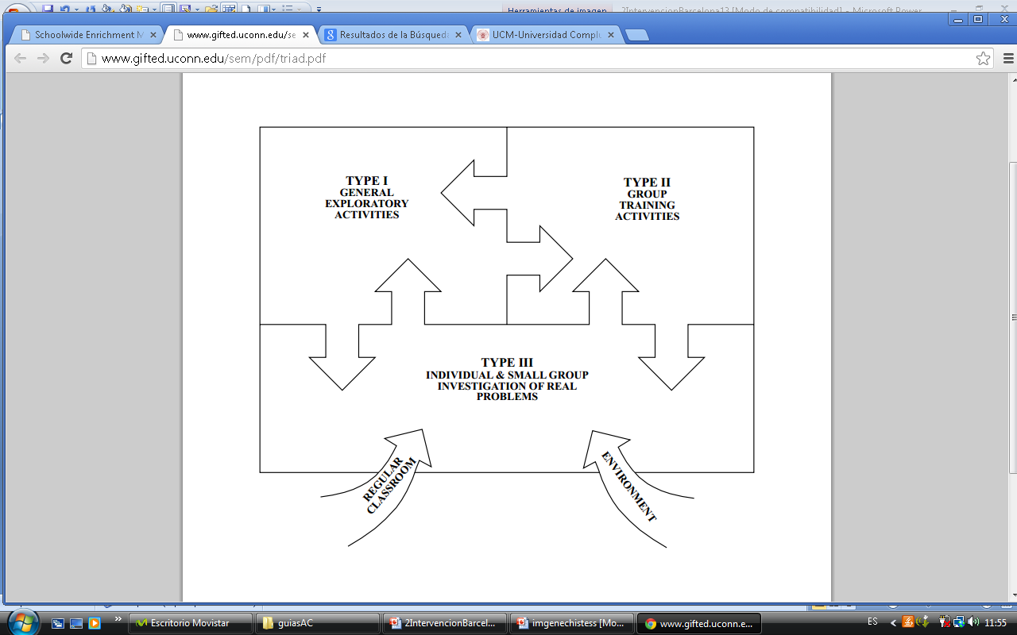
SCHOOLWIDE ENRICHMENT MODEL

Slide 18
Enriquiment des de la Taxonomia de Bloom
Dominios
Cognitivo
Dominio
Afectivo
Dominio
Psicomotor
Domini
Domini
Domini
Cognitiu
Afectiu
Psicomotor
Categories
Recordar
Categorías
Recordar
Comprender
Aplicar
Analizar
Evaluar
Crear
Recordar
Concepto
Palabras Clave (verbos)
Preguntas
Actividades a realizar o evaluar
Recordar
Comprendre
Aplicar
Analitzar
Avaluar
Crear
Conceptes
Paraules clau
(verbs)
Preguntes
Activitats a realitzar o avaluar
Luz Pérez. 2013

Slide 19
Elecció del tema
Objectius del currículum + estratègies + valors i normes
Planificació del treball
ETAPES
Objectius
Complementaris
Planificació del treball cooperatiu
Estratègies i normes
Diversificació de tasques
AMPLIACIÓ
MONITORIES
Reflexió sobre l’aprenentatge
Autoavaluació-Avaluació
Expressió-Difusió

Slide 20
PROGRAMAS DE ENRIQUECIMIENTO
PROGRAMES D’ENRIQUIMENT
CONTEXTOS INCLUSIVOS
CONTEXTOS INCLUSIUS
Modelos de enriquecimiento
Específico
Aleatorio
Enriquecimiento
cognitivo
Ampliación
Actividades de
ampliación y profundización
Adaptación
Activitats d’ ampliació i aprofundiment
Ampliació
Adaptació
Models d’enriquiment
Específic
Aleatori
Model Triàdic SEM
Taxonomia Bloom
Mètode de projectes
Modelo Triádico SEM
Taxonomia Bloom
Método de proyectos
Enriquiment cognitiu
CAIT
PIM
CAIT
PIM

Slide 22
PROCESSAMENT DE LA INFORMACIÓ
Motivación
Atención
Actitud
Adquisición
Retención
Comprensión
Elaboración
Transferencia
Generalización
Creatividad
DISPOSICIONAL
ANALÍTIC
APLICAT
DIRECTIU
Adquisició
Retenció
Comprensió
Elaboració
Autocontrol
Autoconeixement
Metacognició
P. Crític
Motivació
Atenció
Actitud
Transferència
Generalització
Creativitat
Aprendre a pensar – pensar per a aprendre

Slide 23
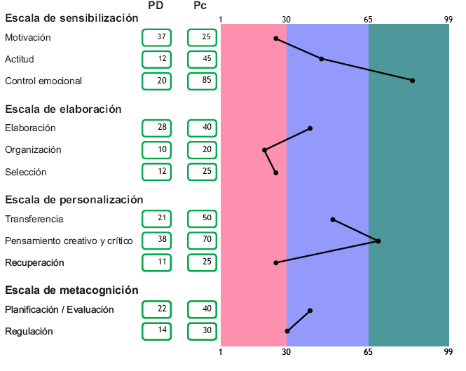
Escala de sensibilització
Motivació
Actitud
Control emocional
Escala d’elaboració
Elaboració
Organització
Selecció
Escala de personalització
Transferència
Pensament creatiu i crític
Recuperació
Escala de metacognició
Planificació / Avaluació
Regulació

Slide 24
ENRIQUECIMIENTO
COGNITIVO
PIM
CAIT
ENRIQUIMENT COGNITIU

